Slide 1

Java基础入门
第7章 集合类
常用的集合类
Iterator迭代器的使用
foreach循环
泛型
Collections、Arrays工具

Slide 2

学习目标
掌握常用的集合类、
集合的迭代
1
掌握
熟悉
了解二叉树存储结构
了解
熟悉Collections、Arrays工具、泛型
3
2

Slide 3
目录
7.1
集合概述
7.2
Collection接口
7.3
List接口
☞点击查看本小节知识架构
7.4
Set接口
☞点击查看本小节知识架构
7.5
Map接口
☞点击查看本小节知识架构
7.6
JDK5.0新特性——泛型
☞点击查看本小节知识架构
7.7
Collections工具
7.8
Arrays工具

Slide 4



知识架构
7.3 List接口
返回目录
7.3.1
List接口简介
7.3.2
ArrayList集合
7.3.3
LinkedList集合
7.3.4
Iterator接口
7.3.5
JDK5.0新特性——foreach循环
7.3.6
ListIterator接口
7.3.7
Enumeration接口

Slide 5

知识架构
7.4 Set接口
返回目录
7.4.1
Set接口简介
7.4.2
final关键字修饰方法
7.4.3
final关键字修饰变量

Slide 6
知识架构
7.5 Map接口
返回目录
7.5.1
Map接口简介
7.5.2
HashMap集合
7.5.3
TreeMap集合
7.5.4
Properties集合

Slide 7
知识架构
7.6 JDK5.0新特性——泛型
返回目录
7.6.1
为什么使用泛型
7.6.2
自定义泛型

Slide 8
7.1 集合概述
什么是集合
  数组可以存储多个对象，并且可存储的数量是固定的。如果要存储数目不确定的对象，则需要使用集合，集合是对一系列特殊类的统称。
  集合可以存储任意类型的对象，并且长度可变，它位于java.util包中，在使用时，一定要导包，否则会出现异常。

Slide 9
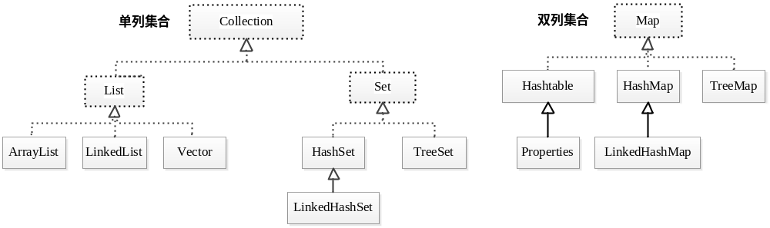
7.1 集合概述
集合分类
  按照存储结构，集合可分为两大类，分别是单列集合和双列集合
  Collection:单列集合类的根接口，用于存储一系列符合某种规则的元素，它有两个重要的子接口，分别是List和Set。
  Map：双列集合类的根接口，用于存储具有键（Key）、值（Value）映射关系的元素。

Slide 10
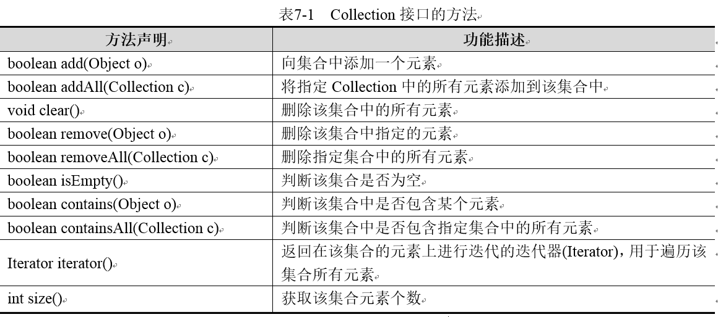
7.2 Collection接口
Collection接口
  Collection是所有单列集合的父接口，因此在Collection中定义了单列集合(List和Set)通用的一些方法，这些方法可用于操作所有的单列集合。

Slide 11
7.3 List接口
7.3.1 List接口简介
  List接口继承自Collection接口，是单列集合的一个重要分支，习惯性地会将实现了List接口的对象称为List集合。
  在List集合中允许出现重复的元素，所有的元素是以一种线性方式进行存储的，在程序中可以通过索引来访问集合中的指定元素。
  另外，List集合还有一个特点就是元素有序，即元素的存入顺序和取出顺序一致。
  List不但继承了Collection接口中的全部方法，而且还增加了一些根据元素索引来操作集合的特有方法。

Slide 12
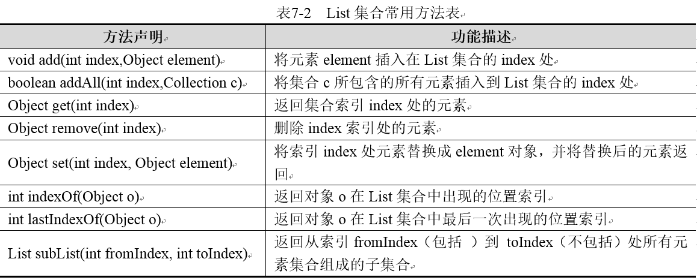
7.3 List接口
7.3.1 List接口简介
  List不但继承了Collection接口中的全部方法，而且还增加了一些根据元素索引来操作集合的特有方法。

Slide 13
7.3 List接口
7.3.2 ArrayList集合
  ArrayList是List接口的一个实现类，它是最常见的一种集合。
  ArrayList内部封装了一个长度可变的数组对象，当存入的元素超过数组长度时，ArrayList会在内存中分配一个更大的数组来存储这些元素，因此可以将ArrayList集合看作一个长度可变的数组。

Slide 14
7.3 List接口
7.3.2 ArrayList集合
  ArrayList集合中大部分方法都是从父类Collection和List继承过来的，其中add()方法和get()方法用于实现元素的存取。
  接下来通过一个案例来学习如何使用ArrayList集合存取元素，具体代码如例7-1所示。

Slide 15
7.3 List接口
7.3.3 LinkedList集合
  List接口的另一个实现类LinkedList，该集合内部维护了一个双向循环链表，链表中的每一个元素都使用引用的方式来记住它的前一个元素和后一个元素，从而可以将所有的元素彼此连接起来。
  当插入一个新元素时，只需要修改元素之间的这种引用关系即可，删除一个节点也是如此。
  与ArrayList集合相比， LinkedList集合对于元素的增删操作具有很高的效率

Slide 16
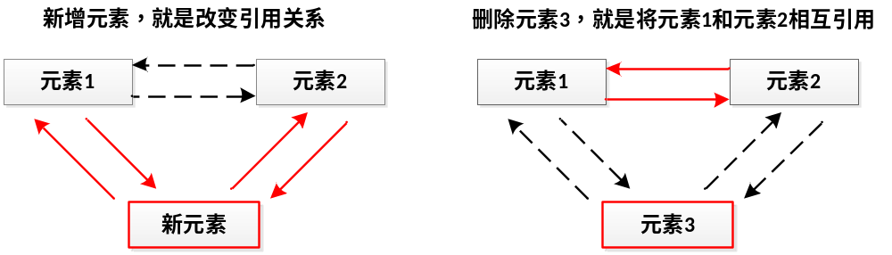
7.3 List接口
7.2.3 LinkedList集合
  LinkedList集合添加元素和删除元素的过程如下图所示。

Slide 17
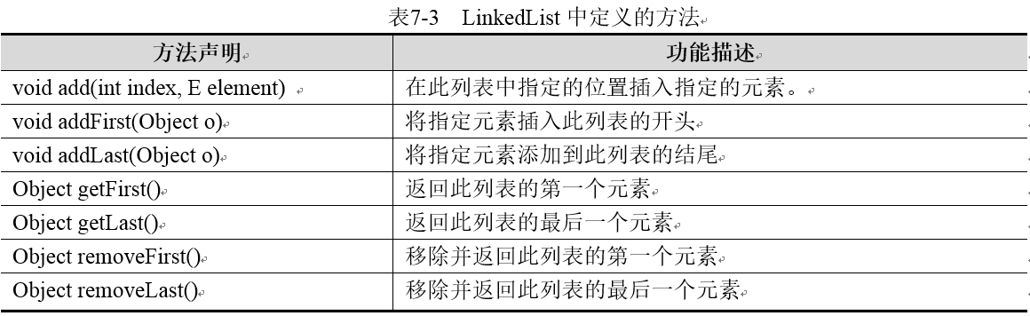
7.3 List接口
7.3.3 LinkedList集合
  LinkedList集合除了具备增删元素效率高的特点，还专门针对元素的增删操作定义了一些特有的方法。

Slide 18
7.3 List接口
7.3.3 LinkedList集合
  接下来通过一个案例来学习LinkedList中常见方法的使用，具体如例7-2所示。

Slide 19
7.3 List接口
7.3.4 Iterator集合
  Iterator接口也是Java集合框架中的一员，但它与Collection、Map接口有所不同。
  Collection接口与Map接口主要用于存储元素，而Iterator主要用于迭代访问（即遍历）Collection中的元素，因此Iterator对象也被称为迭代器。
  通过一个案例来学习如何使用Iterator迭代集合中的元素，具体如例7-3所示。

Slide 20
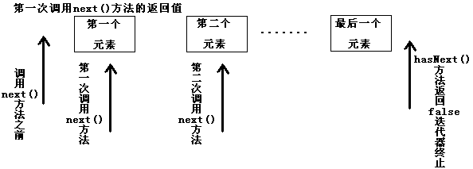
7.3 List接口
7.3.4 Iterator集合
  Iterator迭代器对象在遍历集合时，内部采用指针的方式来跟踪集合中的元素，为了让初学者能更好地理解迭代器的工作原理，接下来通过一个图例来演示Iterator对象迭代元素的过程。

Slide 21

7.3 List接口
7.3.5 JDK5.0新特性——foreach循环
  虽然Iterator可以用来遍历集合中的元素，但写法上比较繁琐，为了简化书写，从JDK5.0开始，提供了foreach循环。foreach循环是一种更加简洁的for循环，也称增强for循环。
  foreach循环用于遍历数组或集合中的元素，其具体语法格式如下

Slide 22
7.3 List接口
7.3.5 JDK5.0新特性——foreach循环
  接下来通过一个案例对foreach循环进行详细讲解，如例7-4所示

Slide 23
脚下留心
  1、foreach循环虽然书写起来很简洁，但在使用时也存在一定的局限性。当使用foreach循环遍历集合和数组时，只能访问集合中的元素，不能对其中的元素进行修改，接下来以一个String类型的数组为例来进行演示，具体如例7-5所示。
  2、在使用Iterator迭代器对集合中的元素进行迭代时，如果调用了集合对象的remove()方法去删除元素，会出现异常。接下来通过一个案例来演示这种异常。具体代码如例程7-6所示。

Slide 24
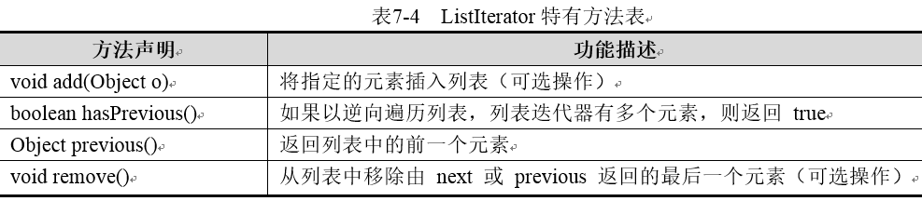
7.3 List接口
7.3.6 ListIterator接口
  为了使迭代方式更加多元化，JDK中还定义了一个ListIterator迭代器，它是Iterator的子类，并且在父类的基础上增加了一些特有方法，如表7-4所示。

Slide 25
7.3 List接口
7.3.6 ListIterator接口
  在ListIterator中提供了hasPrevious()方法和previous()方法，通过这两个方法可以实现反向迭代元素，另外还提供了add()方法用于增加元素，接下来，通过一个案例来学习ListIterator迭代器的使用，具体如例7-7所示。

Slide 26
7.3 List接口
7.3.7 Enumeration接口
  JDK中提供了一个Vevtor集合，该集合是List接口的一个实现类，用法与ArrayList完全相同。
  与ArrayList集合相比，Vector集合是线程安全的，而ArrayList集合是线程不安全的。
  在Vector类中提供了一个elements()方法用于返回Enumeration对象，通过Enumeration对象就可以遍历该集合中的元素。

Slide 27
7.3 List接口
7.3.7 Enumeration接口
  接下来，通过一个案例来演示如何使用Enumeration对象遍历Vector集合，具体如例7-8所示。

Slide 28
7.4 Set接口
7.4.1 Set接口简介
  Set接口和List接口一样，同样继承自Collection接口，它与Collection接口中的方法基本一致，并没有对Collection接口进行功能上的扩充，只是比Collection接口更加严格了。
  与List接口不同的是，Set接口中元素无序，并且都会以某种规则保证存入的元素不出现重复。
  Set接口主要有两个实现类，分别是HashSet和TreeSet。其中，HashSet是根据对象的哈希值来确定元素在集合中的存储的位置，因此具有良好的存取和查找性能。TreeSet则是以二叉树的方式来存储元素，它可以实现对集合中的元素进行排序。

Slide 29
7.4 Set接口
7.4.2 HashSet集合
  HashSet是Set接口的一个实现类，它所存储的元素是不可重复的，并且元素都是无序的。
  当向HashSet集合中添加一个对象时，首先会调用该对象的hashCode()方法来确定元素的存储位置，然后再调用对象的equals()方法来确保该位置没有重复元素。
  为了帮助大家更好地理解HashSet存储元素的不可重复性，接下来通过一个案例来演示HashSet集合的用法，具体如例7-9所示。

Slide 30
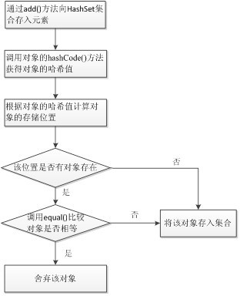
7.4 Set接口
7.4.2 HashSet集合
  HashSet集合之所以能确保不出现重复的元素，是因为它在存入元素时做了很多工作，使用HashSet集合的存储流程如下图所示。

Slide 31
7.4 Set接口
7.4.2 HashSet集合
  当向集合中存入元素时，为了保证HasheSet正常工作，要求在存入对象时，需要重写Object类中的hashCode()和equals()方法。
  接下来，通过一个案例来演示如何将Student对象存入HashSet，具体代码如例7-10所示。
  在例7-10中，重复的Student对象没有去除，这时，假设id相同的学生就是同一个学生，对例7-10进行修改，修改后的代码如例7-11所示。

Slide 32
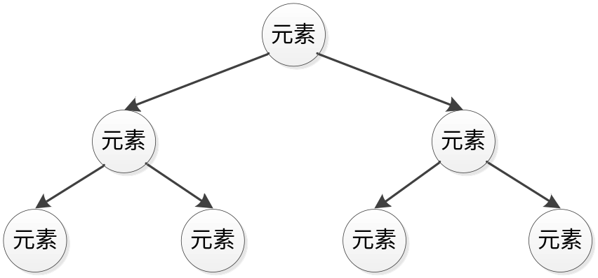
7.4 Set接口
7.4.3 TreeSet集合
  TreeSet是Set接口的另一个实现类，它内部采用平衡二叉树来存储元素，这样的结构可以保证TreeSet集合中没有重复的元素，并且可以对元素进行排序，平衡二叉树的存储结构如下图所示。
  在上述二叉树中，左侧的子节点称为“左子树”，右侧的节点称为“右子树”，左子树上的元素应小于它的根结点，而右子树上的元素应大于它的根结点。

Slide 33
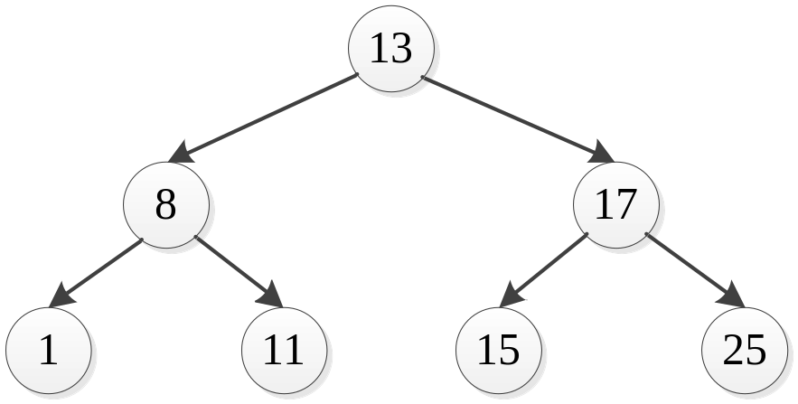
7.4 Set接口
7.4.3 TreeSet集合
  在TreeSet集合内部使用的是平衡的二叉树，它的特点是存储的元素会按照大小排序，并能去除重复元素，例如，向一个二叉树中存入8个元素，依次为13、8、17、1、11、15、25，如果以排序二叉树的方式来存储，集合中的存储结构会形成一个树状结构。

Slide 34
7.4 Set接口
7.4.3 TreeSet集合
  了解了二叉树存放的原理，接下来，通过一个案例来演示TreeSet对元素的排序效果，具体如例7-12所示。

Slide 35
7.4 Set接口
7.4.3 TreeSet集合
  在TreeSet集合中存放Student类型对象时，如果Student类没有实现Comparable接口，则Student类型的对象将不能进行比较，因此，为了在TreeSet集合中存放Student对象，必须使Student类实现Comparable接口。
  接下来，通过一个案例来演示如何对Student对象按照指定的顺序进行排列，具体如例7-13所示。

Slide 36
7.4 Set接口
7.4.3 TreeSet集合
  有时候，定义的类没有实现Comparable接口或者实现了Comparable接口而不像按照定义的compareTo()方法进行排序，这时，可以通过自定义比较器的方式对TreeSet集合中的元素排序，即实现Comparator接口，在创建TreeSet集合时指定比较器。
  接下来通过一个案例来实现TreeSet集合中字符串按照长度进行排序，具体如例7-14所示。

Slide 37
7.5 Map接口
7.5.1 Map接口简介
  在现实生活中，每个人都有唯一的身份证号，通过身份证号可以查询到这个人的信息，这两者是一对一的关系。
  在应用程序中，如果想存储这种具有对应关系的数据，则需要使用JDK中提供的Map接口。
  Map接口是一种双列集合，它的每个元素都包含一个键对象Key和值对象Value，键和值对象之间存在一种对应关系，称为映射。
  从Map集合中访问元素时，只要指定了Key，就能找到对应的Value。

Slide 38
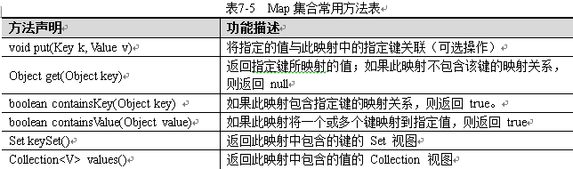
7.5 Map接口
7.5.1 Map接口简介
  为了便于Map接口的学习，首先了解一下Map接口中定义的一些通用方法。
  Map接口提供了大量的实现类，最常用的有HashMap和TreeMap

Slide 39
7.5 Map接口
7.5.2 HashMap集合
  HashMap集合是Map接口的一个实现类，它用于存储键值映射关系，但必须保证不出现重复的键。
  接下来通过一个案例来学习HashMap的用法，具体代码如例7-15所示。

Slide 40
7.5 Map接口
7.5.2 HashMap集合
  在程序开发中，经常需要取出Map中所有的键和值，这时，有两种方式可以实现。
  （1）先遍历Map集合中所有的键，再根据键获取相应的值，如例7-16所示。
  （2）先获取集合中所有的映射关系，然后从映射关系中取出键和值，如例7-17所示。

Slide 41
7.5 Map接口
7.5.2 HashMap集合
  在Map中，还提供了一个values()方法，通过这个方法可以直接获取Map中存储所有值的Collection集合。接下来，通过一个案例来演示，如例7-18所示。
  在Java中提供了LinkedHashMap类，它是HashMap的子类，和LinkedList一样也使用双向链表来维护内部元素的关系，使Map元素迭代的顺序与存入的顺序一致。接下来，通过一个案例来演示，如例7-19所示。

Slide 42
7.5 Map接口
7.5.3 TreeMap集合
  TreeMap集合是用来存储键值映射关系的，其中不允许出现重复的键。在TreeMap中是通过二叉树的原理来保证键的唯一性，这个TreeSet集合存储的原理一样，因此TreeMap中所有的键是按照某种顺序排列的。
  接下来，通过一个案例来了解TreeMap的具体用法，具体代码如例7-20所示。

Slide 43
7.5 Map接口
7.5.3 TreeMap集合
  在使用TreeMap集合时，也可以通过自定义比较器的方式对所有的键进行排序，接下来，通过一个案例将学生对象按照学号由大到小的顺序进行排序，如例7-21所示。

Slide 44
7.5 Map接口
7.5.4 Properties集合
  Map接口中还有一个实现类Hashtable，它在存取元素时速度很慢，目前基本上被HashMap类所取代。
  但Hashtable类有一个子类Properties在实际应用中非常重要，Properties主要用来存储字符串类型的键和值，在实际开发中，经常使用Properties集合来存取应用的配置项。

Slide 45
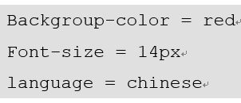
7.5 Map接口
7.5.4 Properties集合
  假设有一个文本编辑工具，要求默认背景色是红色，字体大小为14px，语言为中文，其配置项应该是右边的样子：
  在程序中可以使用Prorperties集合对这些配置项进行存取，接下来通过一个来学习，如例7-22所示。

Slide 46
7.6 JDK5.0新特性——泛型
7.6.1 为什么使用泛型
  当把一个对象存入集合后，集合会“忘记”这个对象的类型，将该对象从集合中取出时，这个对象的编译类型就变成了Object类型。
  换句话说，我们在程序中无法确定一个集合中的元素到底是什么类型的。那么在取出元素时，如果进行强制类型转换就很容易出错。

Slide 47
7.6 JDK5.0新特性——泛型
7.6.1 为什么使用泛型
  接下来，通过一个案例来演示上述情况，具体如例7-23所示。
  接下来，使用泛型对例7-23进行修改，修改后的码如例7-24所示

Slide 48

7.6 JDK5.0新特性——泛型
7.6.2 自定义泛型
  假设要实现一个简单的容器，用于缓存程序中的某个值，此时在这个容器类中势必要定义两个方法save()和get()，一个用于保存数据，另一个用于取出数据，这两个方法的定义如下所示：
  为了能存储任意类型的对象，save()方法的参数需要定义为Object类型，统一，get()方法的返回值也需要是Object类型，但使用get()方法取出时，有可能忘记当初存储的类型，在取出时将其转为String类型，这样程序会报错，接下来，通过一个案例来演示这种情况，具体如例7-25所示。

Slide 49
7.6 JDK5.0新特性——泛型
7.6.2 自定义泛型
  在例7-25中，出现了类型不匹配的错误，为了避免这个问题，可以使用泛型。如果在定义一个类时，使用<T>声明参数类型，将save()和get()方法的返回值类型都声明为T，那么在存入元素时，元素的类型就被限定了。接下来，通过一个案例来学习如何自定义泛型，如例7-26所示。

Slide 50
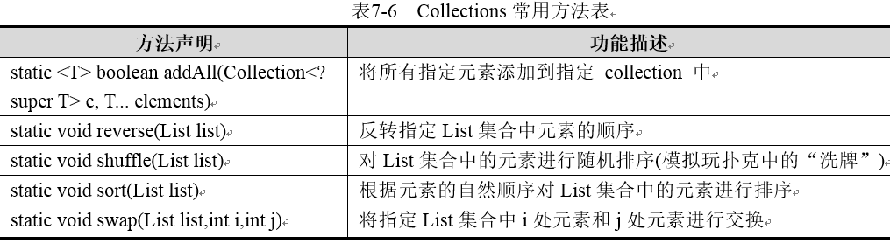
7.7 Collections工具类
Collection工具类
  针对集合的操作，JDK专门提供了工具类Collection，它位于java.util包中，并提供了大量操作集合的方法，具体如下：
  （1）排序操作
  接下来，通过一个案例来演示表7-6中方法的使用，如例7-27所示。

Slide 51
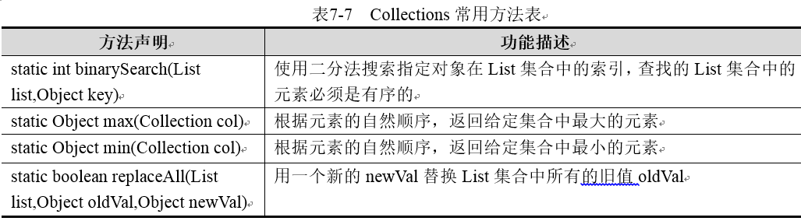
7.7 Collections工具类
Collection工具类
  （2）查找、替换操作
  接下来，通过一个案例来演示如何查找、替换集合中的元素，具体代码如例7-28所示。

Slide 52
7.8 Arrays工具类
Arrays工具类
  Arrays是一个专门用于操作数组的工具类，它提供了大量的静态方法，其中常见方法的作用如下所示：
  （1）使用Arrays的sort()方法排序
  （2）使用Array的binarySearch()方法查找元素
  （3）使用Arrays的copyOfRange()方法拷贝元素
  （4）使用Arrays的fill()方法填充元素
  （5）使用Arrays的toString()方法把数组转换成字符串
  接下来，针对上述方法的使用，分别用案例的形式进行讲解

Slide 53
7.8 Arrays工具类
Arrays工具类
  （1）使用Arrays的sort()方法排序
  在前面学习数组时，要想对数组进行排序就需要自定义一个排序方法，其实也可以使用Array工具类中的静态方法sort()来实现这个功能
  接下来，通过一个案例来学习sort()方法的使用，具体如例7-29所示。

Slide 54
7.8 Arrays工具类
Arrays工具类
  （2）使用Arrays的binarySearch()方法查找元素
  在程序开发中，经常会在数组中查找某些特定的元素，如果数组中元素较多时查找某个元素就会非常繁琐，为此，提供了binarySearch()方法查找元素
  接下来通过一个案例来学习binarySearch()方法的使用，具体如例7-30所示。

Slide 55
7.8 Arrays工具类
Arrays工具类
  （3）使用Arrays的copyOfRange()方法查找元素
  在程序开发中，经常需要在不破坏原数组的情况下使用数组中的部分元素，这时，可以使用copyOfRange(int[] original,int from,int to)方法将数组中指定范围的元素复制到一个新的数组中，该方法中参数original表示被复制的数组，from表上被复制元素的初始索引，to表示被复制元素的最后索引。
  接下来通过一个案例来学习copyOfRange()方法的使用，具体如例7-31所示

Slide 56
7.8 Arrays工具类
Arrays工具类
  （4）使用Arrays的fill()方法查找元素
  在程序开发中，经常需要用一个值替换数组中的所有元素，这时，可以使用Array的fill(Object[] a,Object val)方法，该方法可以将指定的值赋给数组中的每一个元素。
  接下来，通过一个案例来演示如何填充元素，具体如例7-32所示。

Slide 57
7.8 Arrays工具类
Arrays工具类
  （5）使用Arrays的toString()方法把数组转换成字符串
  在程序开发中，经常需要把数组以字符串的形式输出，这时，可以使用Array类的toString (int[] arr)方法。需要注意的是，该方法并不是对Object类toString()方法的重写，只是用于返回指定数组的字符串形式。
  接下来，通过一个案例来演示如何将数组转为字符串，如例7-33所示。

Slide 58

7.8 Arrays工具类
  在程的Arrays类为我们提供了大量操作数组的方法，实际项目开发中，推荐使用Arrays类的静态方法来完成数组的操作，这样既快捷又不会发生错误。
  但是面试的时候，如果出现对数组操作的题目，就绝不允许是用Arrays类提供的方法，因为面试官考察的是我们对数组的操作能力，而不是对Arrays类的应用。

Slide 59
本章小结
本章详细介绍了几种Java常用集合类，从Collection、Map根接口开始讲起，重点介绍了List集合、Set集合、Map集合之间的区别，以及常用实现类的使用方法和需要注意的问题，另外还介绍了泛型的使用以及Collections工具类和Arrays工具类。
通过本章的学习，必须熟练掌握各种集合类的使用场景，以及需要注意的细节。掌握泛型的使用以及工具类的使用

